Slide 1

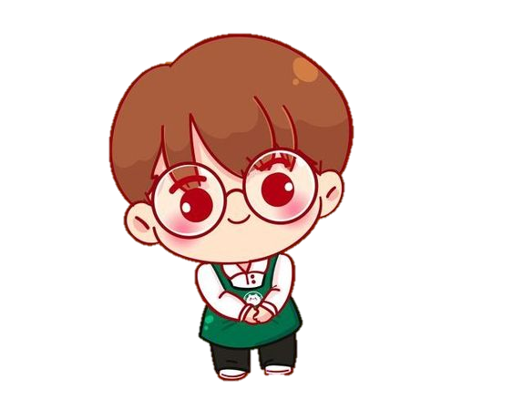
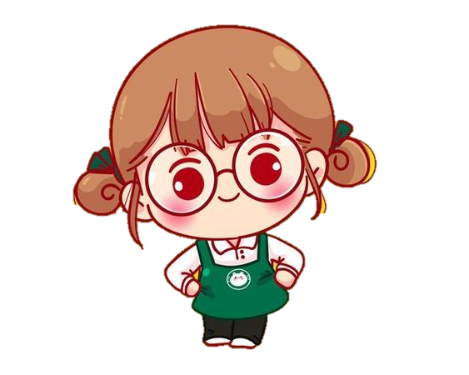

Slide 2
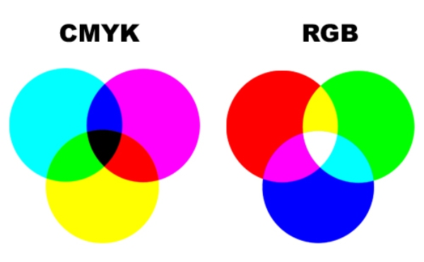



Slide 3


2. Trao đổi về câu chuyện (bài thơ, bài văn) em đã đọc.
- Em thích nhân vật (hoặc chi tiết, hình ảnh) nào trong câu chuyện (bài thơ, bài văn) đó?
- Vì sao?
- Câu chuyện (bài thơ, bài văn) đó nói lên điều gì?

Slide 5

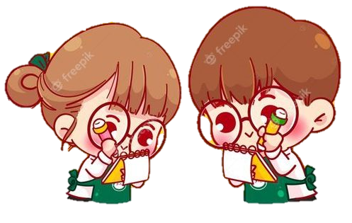

Slide 6


